Slide 1

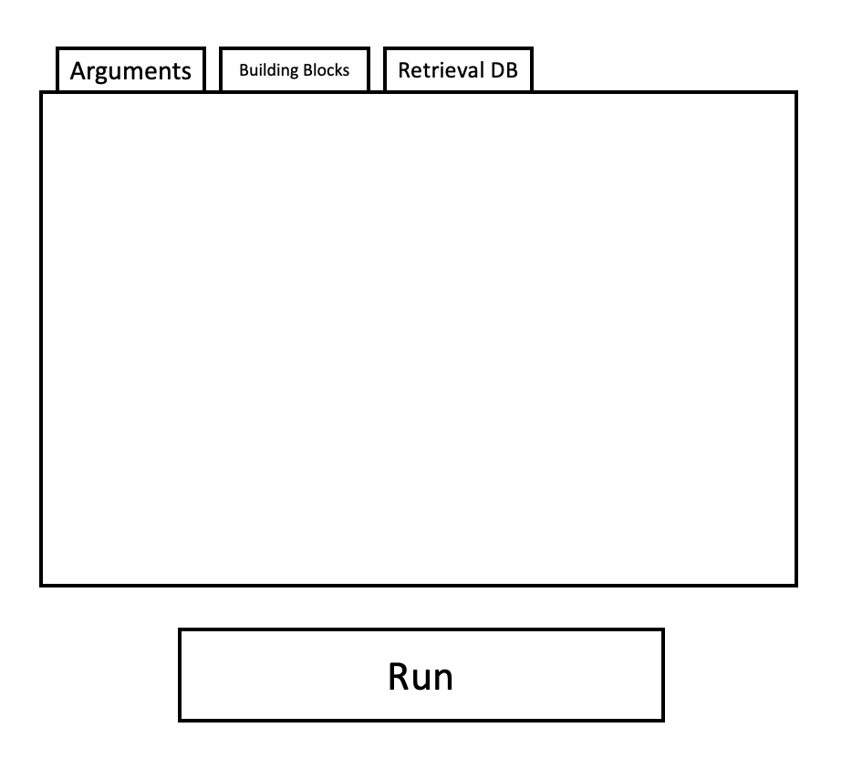
Notes:
웹에서 모델을 실행시키는 전반적인 구조입니다. Building blocks와 retrieval db는 default값이 있습니다만 사용자가 목적에 따라 조절할 수 있도록 제공하면 좋을 것 같아 3가지 sheet가 있는 형태로 구상했습니다.
각 Sheet의 디자인은 다음 세 슬라이드에 있습니다.
Sheet를 넘어갈 때 이전 설정 값들은 저장된채로 넘어갈 수 있으면 좋겠습니다.

Slide 2
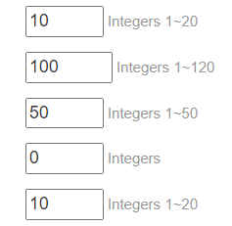
Arguments
Target molecule*:
Input Box: SMILES로 넣으라는 표시
Options:
# of pathway generation
# of iterations
beam size
retriever usage
On
Off

Slide 3
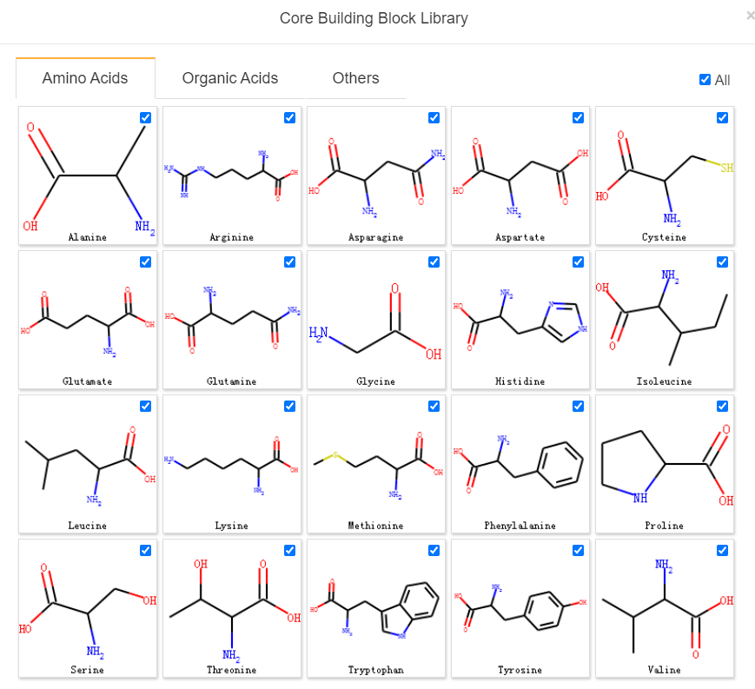
Building blocks
defaults가 40개 인데 이런 식으로 그림으로 보면서 체크해서 더하고 뺄 수 있게, SMILES 입력하는 칸 두고 넣을 수 있게
Add by SMILES:

Slide 4
Retrieval DB
Download default DB (csv)
File input box (csv)
Add to DB
Current Retrieving DB: defaults_DB (기본 출력) csv file input 되면 defaults DB -> file 이름으로 바꿔서

Slide 5

Directions:
Forward
Reverse
Filtering by Intermediate
Input Box: Reaction SMILES로 넣으라는 표시
Filtering by building block
Input Box: Reaction SMILES로 넣으라는 표시
Pathway 1: mol1 (target molecule) -> mol2 -> mol3
Pathway 2: mol1 (target molecule) -> mol2 -> mol3
Pathway k: mol1 (target molecule) -> mol2 -> mol3
분자구조 아래는 R_0이 아니라 분자의 Common or IUPAC name or SMILES가 들어갑니다 분자, 분자사이의 화살표는 interactive한 형태로 클릭 시 기본 정보를 출력합니다
*특정조건에서는 화살표의 색이 다르고 해당 정보가 클릭 시 추가 정보가 같이 출력됩니다 * 특정 조건: DB or Pubchem에 존재하는 Molecule (분자) or Reaction (화살표)

